Slide 1
和电脑连接-1
2017/06/26

Slide 2
回顾
中断
字符串

Slide 3
设想：和电脑连接的小车
1. 报告前方障碍物的距离
2. 报告行进的状态（走/停）

Slide 4
流程设计
在程序的循环中不断探测数据
通过串口发送给电脑

Slide 5
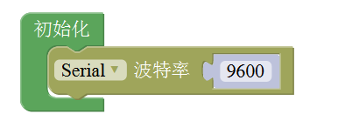
实现核心

Slide 6
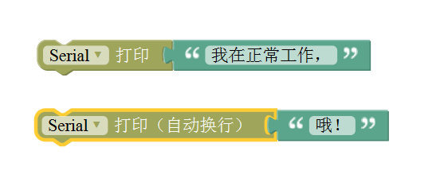
实现核心

Slide 7
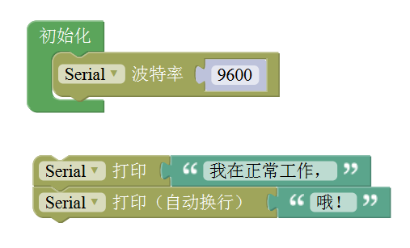
小实验
运行以下代码： 测试-1.mix

Slide 8
报告状态
要求显示：
“现在的状态：XX！” XX=前进、停止
原地旋转

Slide 9
字符串操作：拼接
设想：
“现在的状态：” + “前进”+“！”
“现在的状态：” + “停止” +“！”

Slide 10
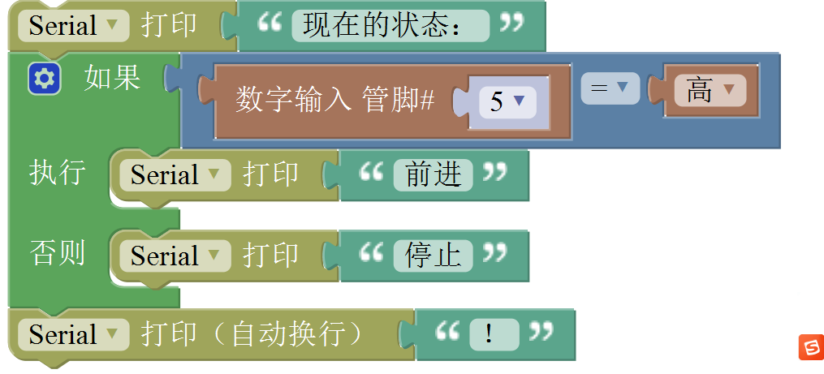
方式1-两次发送 测试-2.mix

Slide 11
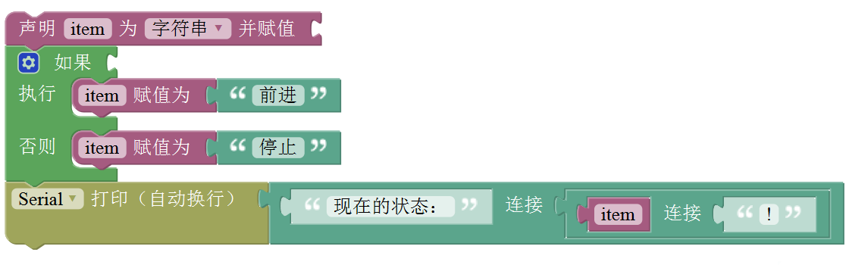
方式2-拼合字符

Slide 12
数字拼接
设想： “前方障碍物距离：30cm”
“前方障碍物距离：”+ 30 + “cm”

Slide 13
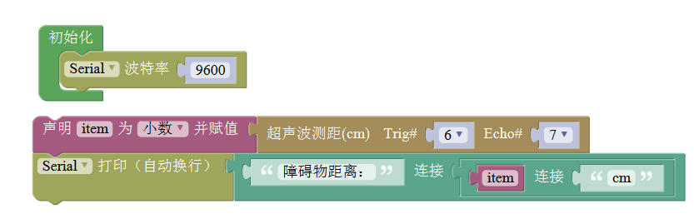
实验实现

Slide 14
动手一试
做一个温度记录仪，记录家中温度
要求：1. 每秒要测试一次
2. 电脑上绘制曲线
3. 监测10次统一发送，计算平均值

Slide 15
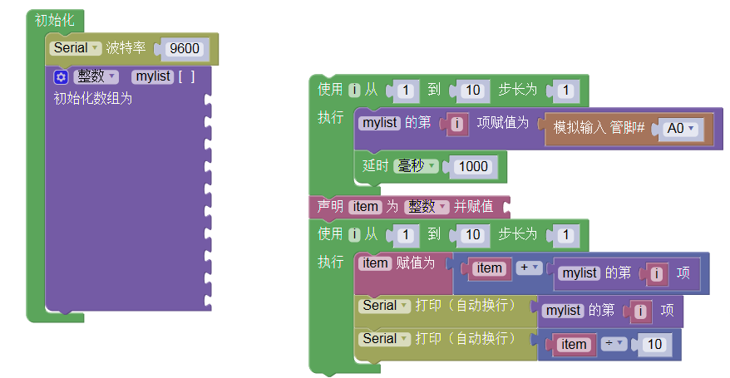
数组记录数据

Slide 16
最后5分钟 - 波特率(Bd/s)
单片机或计算机在串口通信时的速率。
---- 二进制位的速率(1 个字节 = 8位)
300, 1200, 2400, 4800, 9600, 14400, 19200, 28800, 38400, 57600, 和 115200 Bd/s
小提问： 以57600的波特率传输，
每秒中最多传输多少字节？
多长时间能发送一张500KB的图片？

Slide 17
手机和电脑USB传输
速率可达20MB/S
则波特率呢？
20 * 1,000,000 * 8 Bd/S
= 160,000,000 Bd/s

